Slide 1


Slide 2

HACK A BOSS
Relaciones en JPA y Java

Slide 3
Relaciones entre clases Java Relaciones en JPA @OneToOne
@OneToMany
@ManyToMany
Ejercicio integrador Sistemas Web con JSP + JPA
¿Qué temas trataremos hoy ?

Slide 4
Relaciones entre clases Java
En la programación orientada a objetos, las clases se relacionan de varias formas para modelar y organizar el comportamiento y la estructura de un sistema. En Java, estas relaciones se establecen principalmente a través de la herencia, la composición y la asociación mediante diferentes técnicas (Objetos, Collections, etc.).

Slide 5
HACK A BOSS
Herencia POO en Java

Slide 6
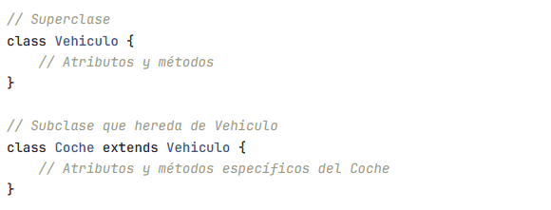
¿Cuales son los tipos de excepciones?
Heredamos Aquí

Slide 7
HACK A BOSS
Herencia POO Relación 1 a 1

Slide 8
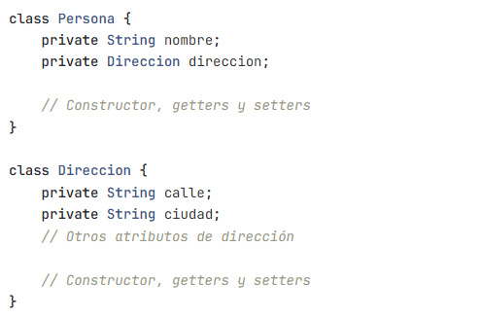
Relación 1 a 1

Slide 9
HACK A BOSS
Herencia POO Relación 1 a N

Slide 10
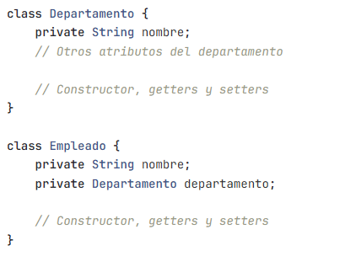
Relación 1 a N

Slide 11
HACK A BOSS
Herencia POO Relación N a N

Slide 12
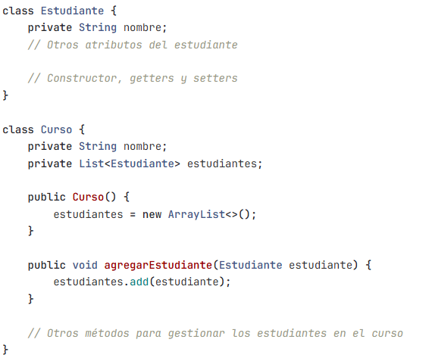
Relación n a n

Slide 13
HACK A BOSS
Herencia JPA Relación 1 a 1

Slide 14
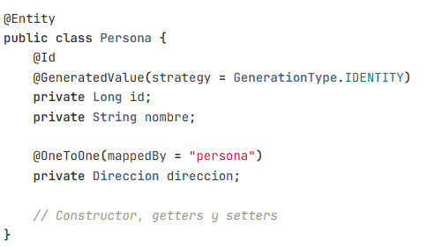
Relación 1 a 1 => @OneToOne
mappedBy es una propiedad utilizada en JPA para establecer la relación bidireccional entre entidades. Cuando tienes una relación bidireccional entre dos entidades, una de ellas actúa como el propietario de la relación (owner) y la otra como el inverso (inverse).

Slide 15
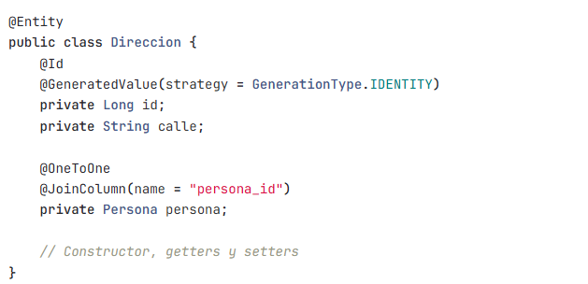
Relación 1 a 1 => @OneToOne
@JoinColumn es una anotación de JPA que se utiliza para especificar la columna en la base de datos que está relacionada con la entidad objetivo en una relación de base de datos. Es decir la PK de la otra entidad.

Slide 16
HACK A BOSS
Herencia JPA Relación 1 a N

Slide 17
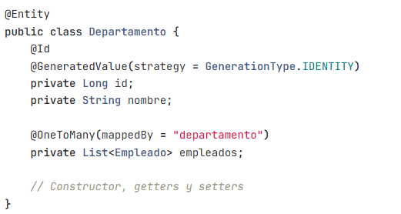
Relación 1 a N => @OneToMany

Slide 18
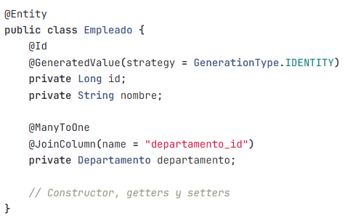
Relación 1 a N => @ManyToOne

Slide 19
HACK A BOSS
Herencia JPA Relación N a N

Slide 20
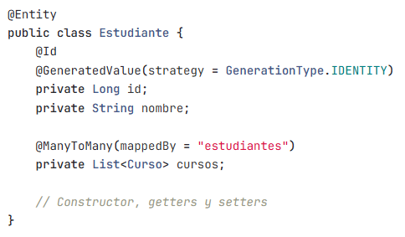
Relación n a n => @ManyToMany

Slide 21
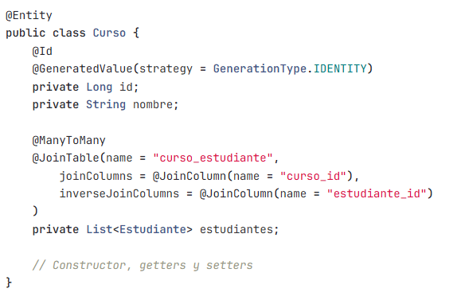
Relación n a n => @ManyToMany

Slide 22
A lo que vinimos Al código

